Slide 1

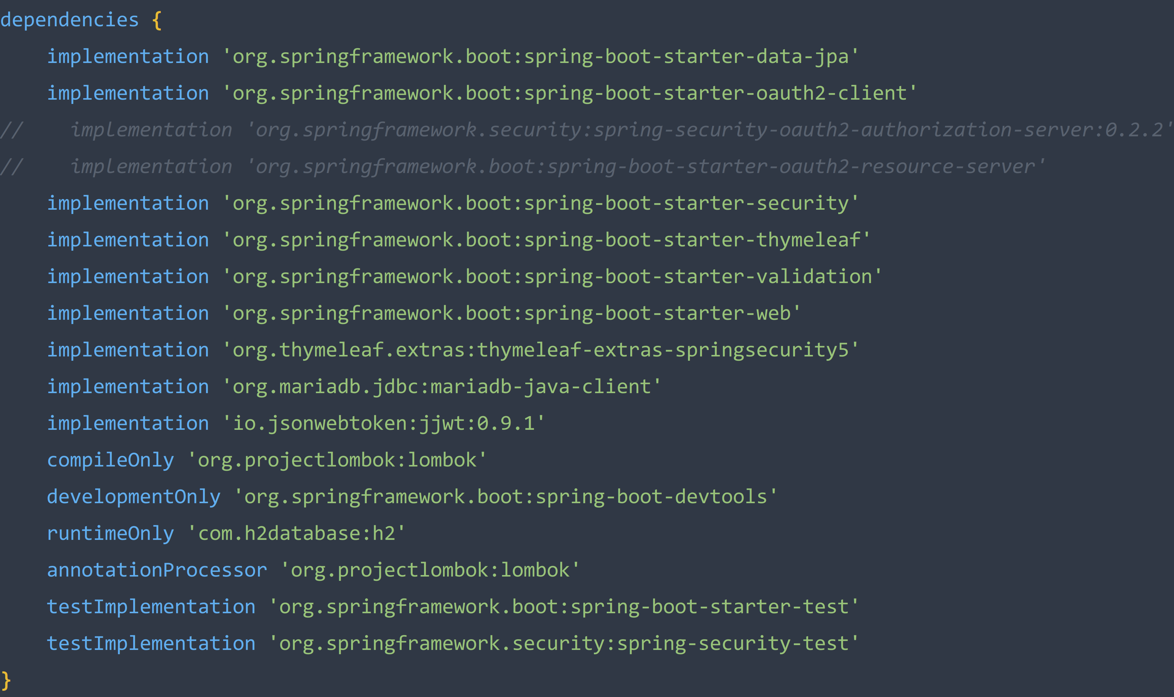
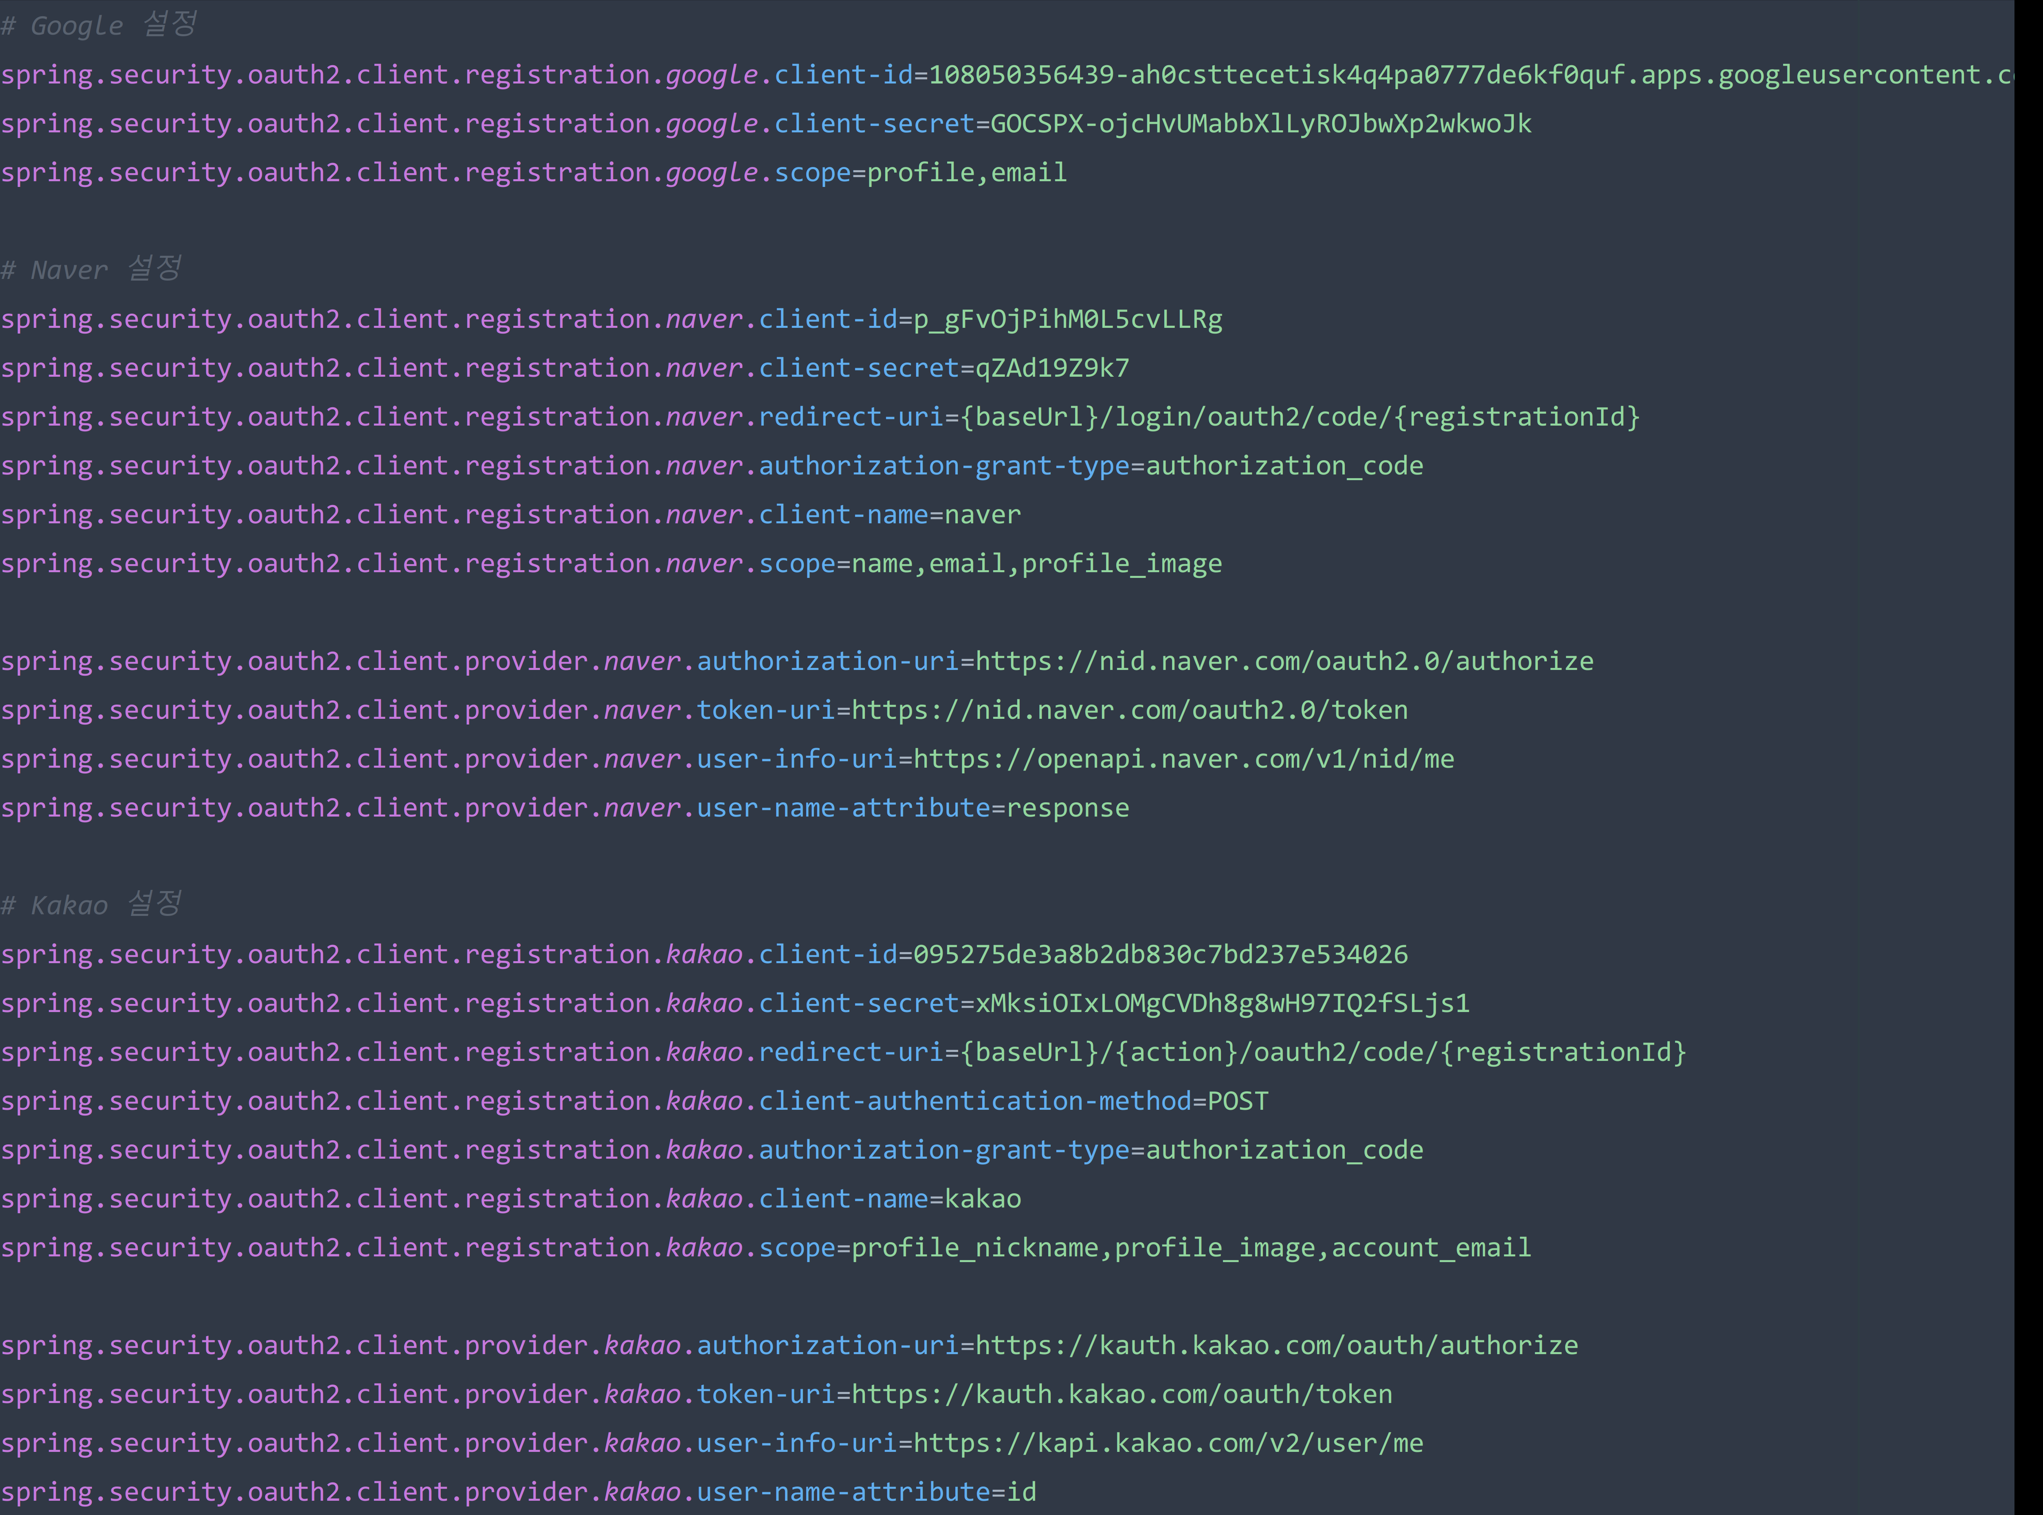
스프링 시큐리티 설정
일반적인 로그인 처리
소셜 로그인 처리
JWT를 이용한 인증 처리

Slide 2
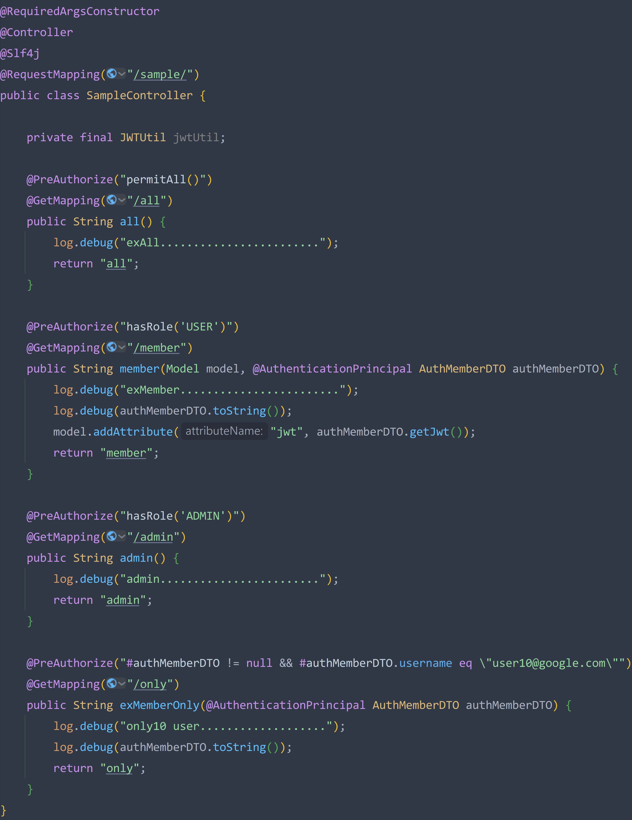

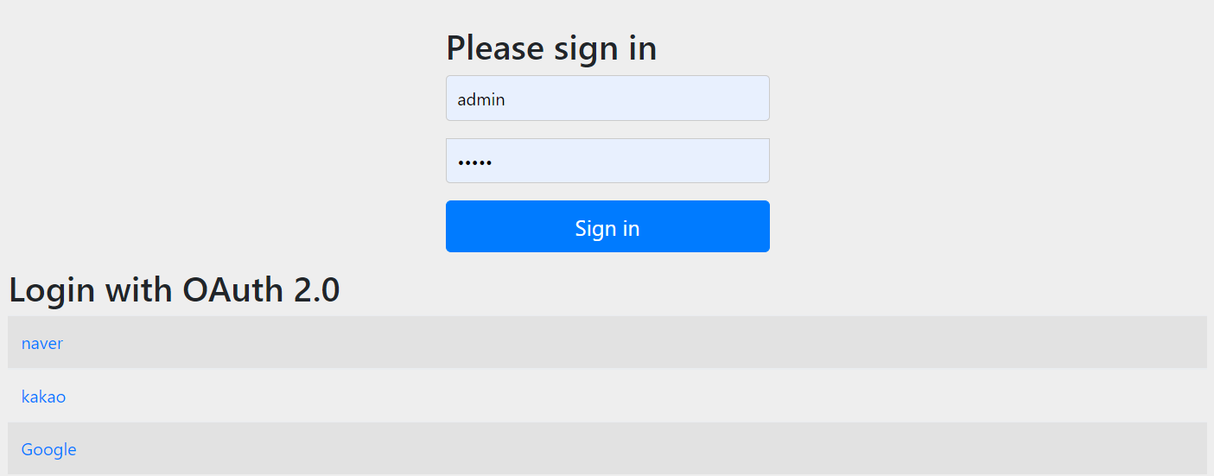
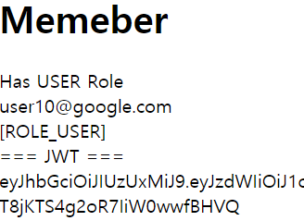
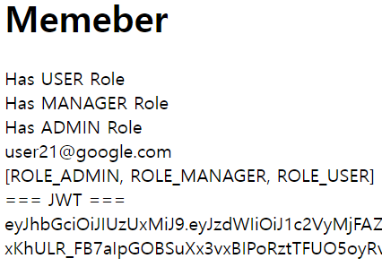
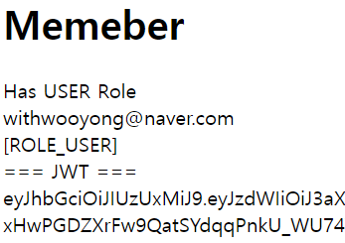
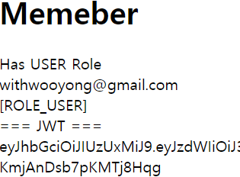
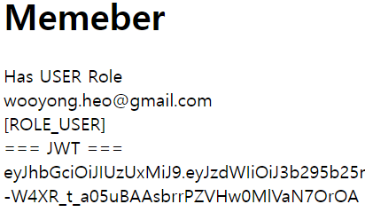
http://localhost:8080/sample/all : 비로그인
http://localhost:8080/sample/member : 로그인
http://localhost:8080/sample/admin : admin 권한 사용자 user21@google.com
http://localhost:8080/sample/only : 특정유저 user10@google.com

Slide 3



